Slide 1
國中數學 怎麼學？
李世韡 老師
2023/11/06

Slide 2
再要好的朋友都有可能會有背叛
再相愛的伴侶都有可能會有欺騙
但數學不會
數學不會就是不會

Slide 3
大綱
為什麼要學數學？
每個人都會碰到的數學！
怎麼學數學？

Slide 4
大綱
為什麼要學數學？
每個人都會碰到的數學！
怎麼學數學？

Slide 5
「我去買東西又不會用到x，
我幹嘛要學數學？」

Slide 6
為什麼要學數學？
哪一個平均一個月比較便宜？
Notes:
理性做決策

Slide 7
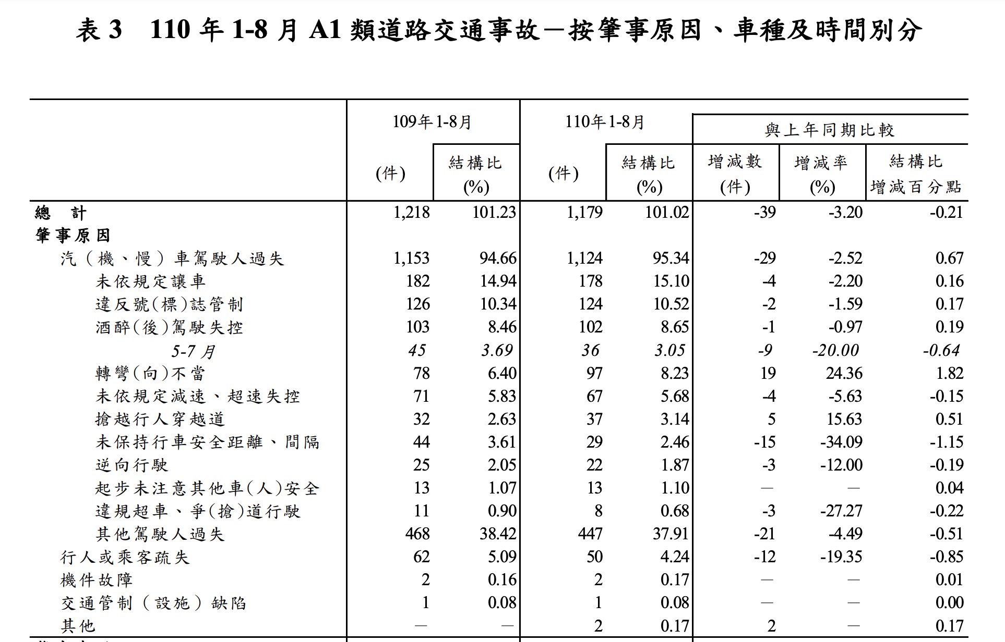
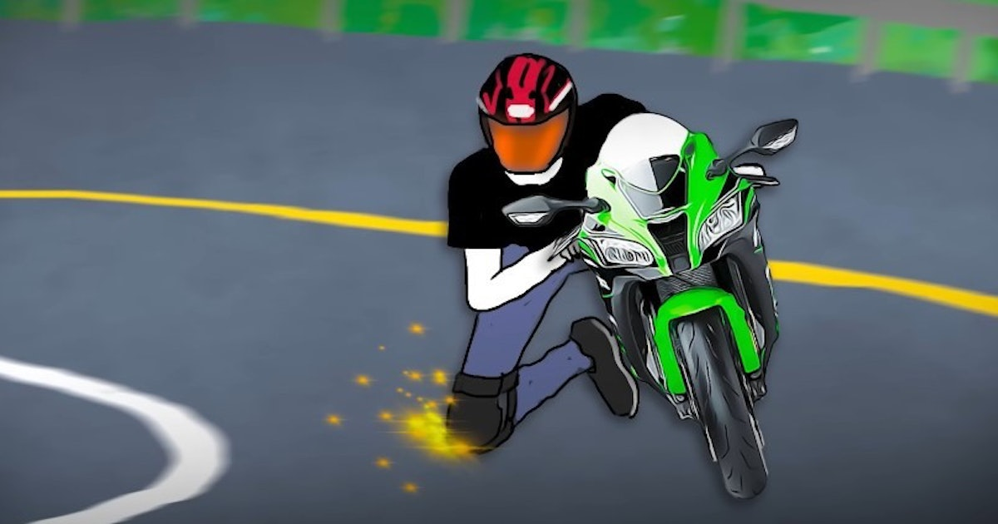
為什麼要學數學？
如何改善交通事故發生率？
Notes:
理性做決策

Slide 8
理性做決策

Slide 9
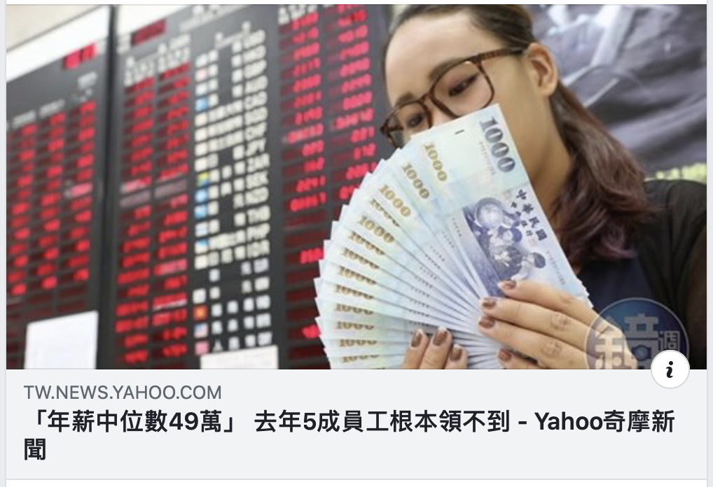
為什麼要學數學？
Notes:
2. 避免受騙
國運籤：共60支籤，每支抽出來職三次聖杯才會中。60支籤都沒中的機率大約0.03% 其實比中千元發票機率還要高！

Slide 10
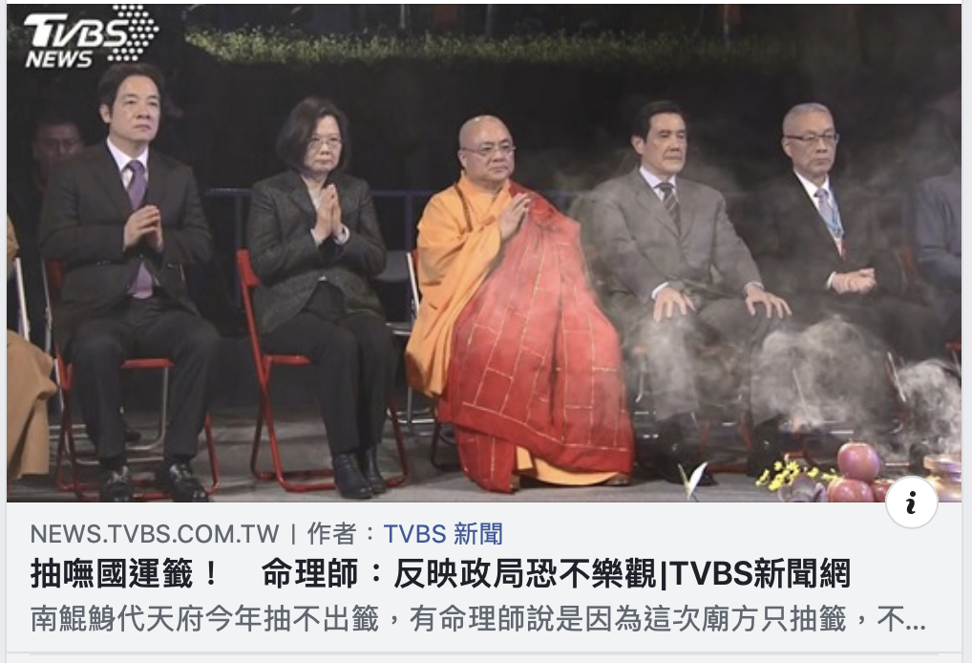
為什麼要學數學？
Notes:
2. 避免受騙
國運籤：共60支籤，每支抽出來職三次聖杯才會中。60支籤都沒中的機率大約0.03% 其實比中千元發票機率還要高！

Slide 11
避免被操控

Slide 12
大綱
為什麼要學數學？
每個人都會碰到的數學！
怎麼學數學？

Slide 13
每個人都會碰到的數學！
「如果我有100萬」
「如果我有一百萬，我會把它存進銀行，讓它生利息，直到一千萬時，把錢領出來，買房子養老。」

Slide 14
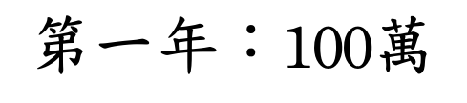
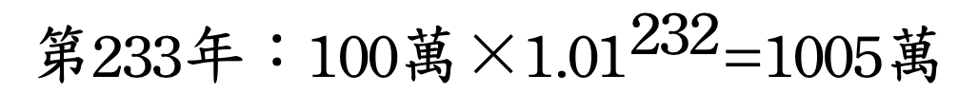
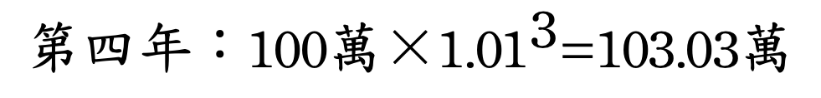
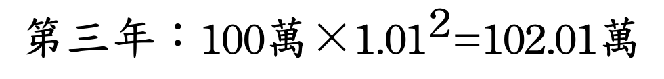

每個人都會碰到的數學！
$$\text{第一年}\text{：}\text{100}\text{萬}$$
$$\text{第}\text{二}\text{年}\text{：}\text{100}\text{萬}\text{×}\text{1.01=101}\text{萬}$$
$$\text{第}\text{三}\text{年}\text{：}\text{100}\text{萬}\text{×}{\text{1.01}}^{\text{2}}\text{=102.01}\text{萬}$$
$$\text{第四年}\text{：}\text{100}\text{萬}\text{×}{\text{1.01}}^{\text{3}}\text{=103.03}\text{萬}$$
…
$$\text{第}\text{233}\text{年}\text{：}\text{100}\text{萬}\text{×}{\text{1.01}}^{\text{232}}\text{=1005}\text{萬}$$
Notes:
遲早要自己做「投資理財」、面對「房貸信貸」，這些東西的算法就不單單只是加減乘除而已了！

Slide 15
大綱
為什麼要學數學？
每個人都會碰到的數學！
怎麼學數學？

Slide 16
怎麼學數學？
與生活連結

Slide 17
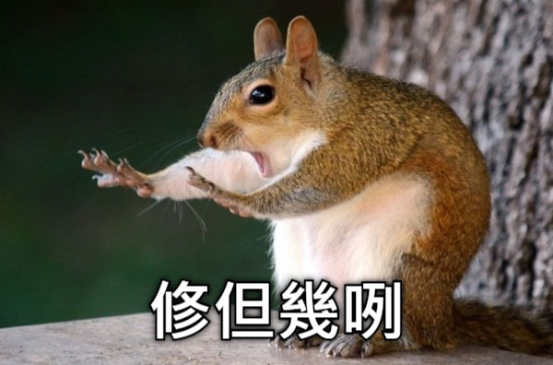
怎麼學數學？

Slide 18
怎麼學數學？
Notes:
6600分鐘＝110小時＝約5天

Slide 19
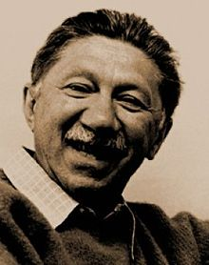
「當你手上握有鐵鎚時，全世界看起來就只剩下釘子。」
馬斯洛（Abraham Harold Maslow）
Notes:
當你把數學視為考試工具，他永遠看起來這麼嚇人
但當你把它當成日常生活中的朋友，他就不會「不會就是不會」

Slide 20
怎麼學數學？
怎麼讀題？
怎麼判斷？
105年 會考 通過率36%

Slide 21
怎麼學數學？
103年 會考 通過率43%

Slide 22
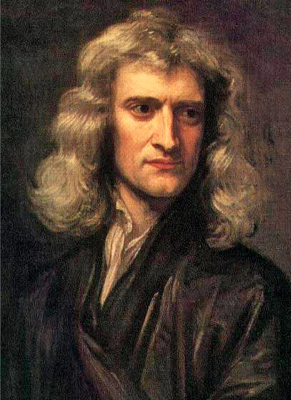
「沒有大膽的猜測，就做不出偉大的發現。」
牛頓（Isaac Newton）
Notes:
大膽假設 小心求證
達克效應：

